Slide 1
問題B Airport Codes
原案：井上
解答：花月・伊藤
解説：中須賀

Slide 2
問題概要
空港の名前を表す文字列がn個与えられ、それぞれ以下のルールで略記し空港コードとする
  最初の文字、あるいは母音(a,i,u,e,o)の直後の文字を順に取り出す
    例えば、hanedaからはHND, oookayamaからはOOOKYM, tsuからはTを取り出す
  取り出した文字がk文字未満ならそれを略記とし、k文字以上なら先頭k文字を略記とする
    例えばk=3の時、hanedaはHNDの先頭3文字でHND, oookayamaはOOOKYMの先頭3文字でOOO, tsuはTが3文字以下なのでTと略記される
全ての空港コードが異なるような最小のkを求めよ
  存在しないなら-1を出力せよ
文字列の数nは50以下、各文字列の長さは50以下

Slide 3
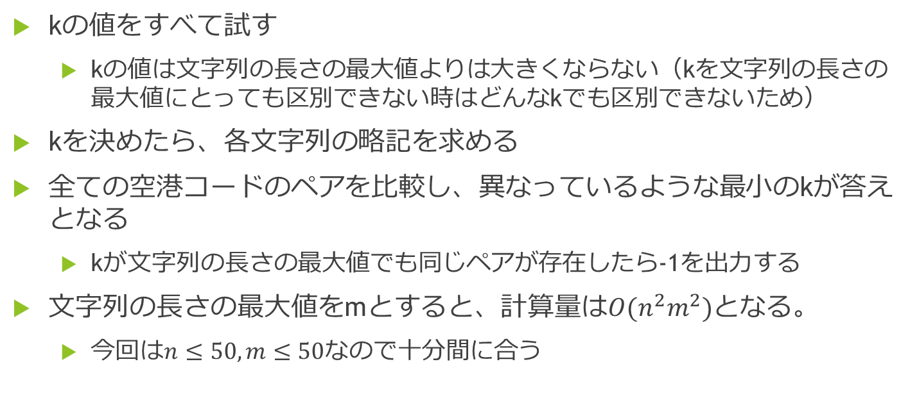
解法
kの値をすべて試す
  kの値は文字列の長さの最大値よりは大きくならない（kを文字列の長さの最大値にとっても区別できない時はどんなkでも区別できないため）
kを決めたら、各文字列の略記を求める
全ての空港コードのペアを比較し、異なっているような最小のkが答えとなる
  kが文字列の長さの最大値でも同じペアが存在したら-1を出力する
文字列の長さの最大値をmとすると、計算量は$O(n^{2}m^{2})$となる。
  今回は$n≤50, m≤50$なので十分間に合う

Slide 4
文字列sの長さkの空港コードを求める
string syori(string s,int k){
int n=s.size();string ret=“”;
ret+=s[0];
for(int i=1;i<n;i++){
if(s[i-1]==‘a’ || s[i-1]==‘i’ || s[i-1]==‘u’ || s[i-1]==‘e’ || s[i-1]==‘o’){
ret+=s[i];
}
}
if(ret.size()<k) return ret;
else return ret.substr(0,k);
}
こういった処理は1つの関数としてまとめると実装の見通しが楽になる

Slide 5
答えのkを求める
for(int k=1;k<=50;k++){
string ryakuki[n];
for(int i=0;i<n;i++) ryakuki[i]=syori(input[i],k);
int f=0;
for(int i=0;i<n;i++) for(int j=i+1;j<n;j++){
if(ryakuki[i]==ryakuki[j]) f=1;
}
if(f==0){
printf(“%d\n”,k);break;
}
if(f==1 && k==50) printf(“-1\n”);
}

Slide 6
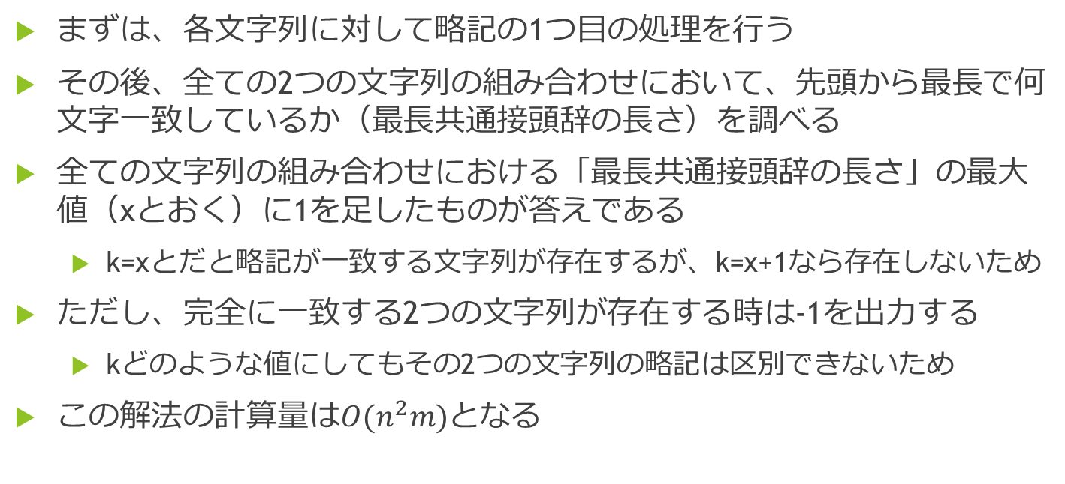
より効率の良い解法
まずは、各文字列に対して略記の1つ目の処理を行う
その後、全ての2つの文字列の組み合わせにおいて、先頭から最長で何文字一致しているか（最長共通接頭辞の長さ）を調べる
全ての文字列の組み合わせにおける「最長共通接頭辞の長さ」の最大値（xとおく）に1を足したものが答えである
  k=xとだと略記が一致する文字列が存在するが、k=x+1なら存在しないため
ただし、完全に一致する2つの文字列が存在する時は-1を出力する
  kどのような値にしてもその2つの文字列の略記は区別できないため
この解法の計算量は$O(n^{2}m)$となる

Slide 7
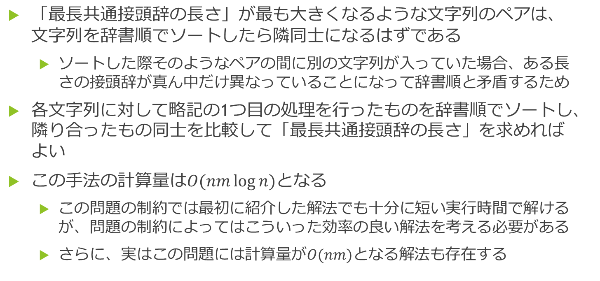
さらに効率の良い解法
「最長共通接頭辞の長さ」が最も大きくなるような文字列のペアは、文字列を辞書順でソートしたら隣同士になるはずである
  ソートした際そのようなペアの間に別の文字列が入っていた場合、ある長さの接頭辞が真ん中だけ異なっていることになって辞書順と矛盾するため
各文字列に対して略記の1つ目の処理を行ったものを辞書順でソートし、隣り合ったもの同士を比較して「最長共通接頭辞の長さ」を求めればよい
この手法の計算量は$O(nm\log{n})$となる
  この問題の制約では最初に紹介した解法でも十分に短い実行時間で解けるが、問題の制約によってはこういった効率の良い解法を考える必要がある
  さらに、実はこの問題には計算量が$O(nm)と$なる解法も存在する

Slide 8
結果
First Accept
  chikOkU (9分58秒)
Total Accept
  115チーム

